Slide 1
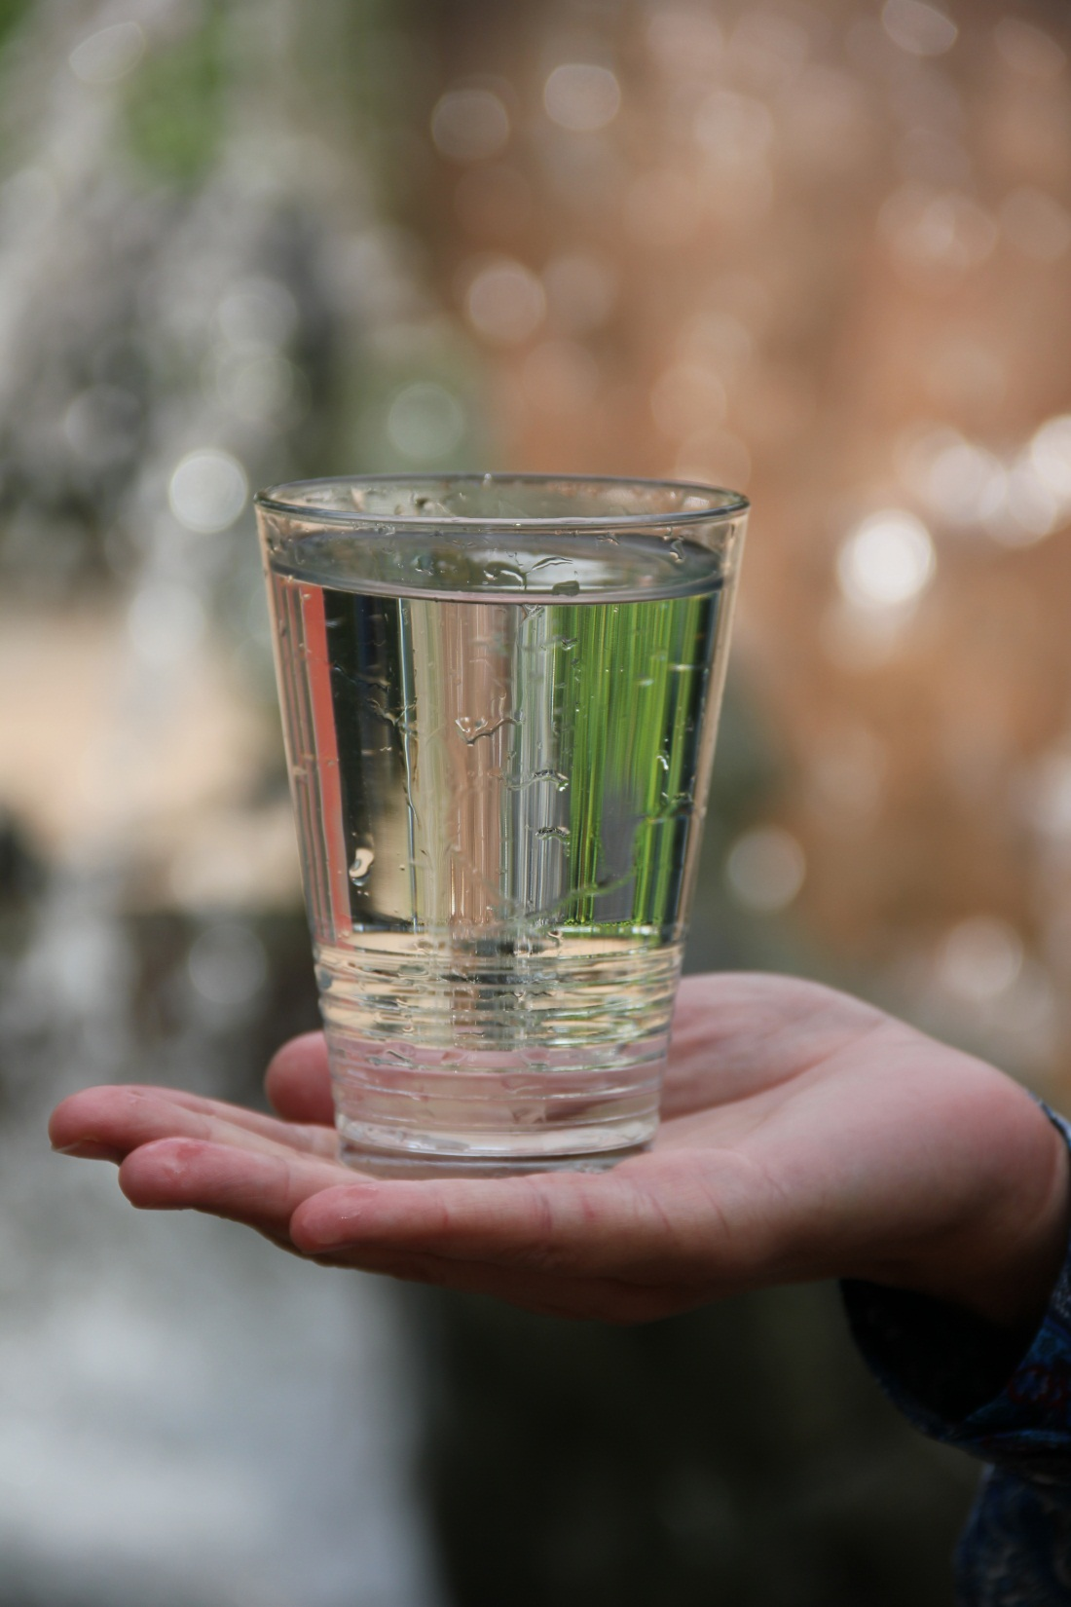
Erfarenheter av kostnader vid sjukdomsutbrott eller vid fel i dricksvattendistributionen
Erika Lind
Nationell dricksvattensamordnare
Seminarium den 18 oktober 2012

Slide 2
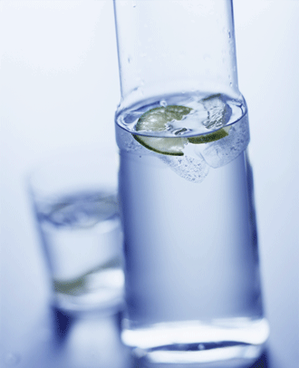
Dricksvatten på Livsmedelsverket
Arbete enligt riskhanteringens principer
Forskning och utveckling
(riskvärdering)
Kontroll och stöd (riskhantering)
Regelarbete nationellt och internationellt (riskhantering)
Krisberedskap och nödvattenförsörjning (VAKA-grupp) genom MSB-medel
Ansvar för nationell samordning av dricksvattenfrågor

Slide 3
Dricksvattenförsörjningen
Exempel ytvatten
Exempel grundvatten
Tillrinningsområden/ flöden
Råvatten av hög kvalitet
Intag
Silning
Kemisk fällning
Snabbfiltrering
Långsamfiltrering
Desinfektion (t.ex. UV-ljus)
Slamhantering
Ex. från Stockholm Vatten som tar sitt råvatten från Mälaren.
Distribution (ledningsnät/ pumpar/ reservoarer etc.)
Fastighetsinstallation (inkl. kranar)
Tillrinningsområden/ flöden
Råvatten av hög kvalitet
Pumpning från brunnen
Luftning/ oxidation
Snabbfiltrering
Justering av pH och/eller desinfektion
Ex. från Umeå Vatten och avfall AB.
Jfr. MittSverige Vatten (Sundsvall, Timrå och Nordanstig), ej vattenverk i vanlig bemärkelse pga. hög nivå av råvattenkvalitet.
Distribution (ledningsnät/ pumpar/ reservoarer etc.)
Fastighetsinstallation (inkl. kranar)
Notes:
Nämn 75% ytvatten, 25% konstgjort och resten grundvatten. Viktigt kunskapsbakgrund!!!!!!!!!
Många delar i dricksvattenförsörjningen, många kostsamma aspekter om det går illa. Viktigast av alla här – att skydda råvattnet.

Slide 4

Kostnader vattenburna utbrott 2010-11
Ett par exempel från Östersund (över 27 000 sjuka):
219,5 miljoner i samhällskostnader för Östersund
1,7 miljoner i extrakostnader drift för Vatten Östersund (provtagning, vattendistribution m.m.)
4,5 miljoner investering i UV-anläggning (för att avdöda parasiterna)
15,6 miljoner merkostnader för restaurangbranschen i Östersund
"Tiotals miljoner" i inkomstbortfall från minskad gräns- och turisthandel

Slide 5

Kostnader 2010-11 (forts.)
Ett par exempel från Skellefteå (ca 20 000 sjuka):
13,5 miljoner kronor back för Tekniska nämnden varav
8,5 miljoner kronor för renspolning av ledningar, installation av UV-anläggningar m.m.

Slide 6
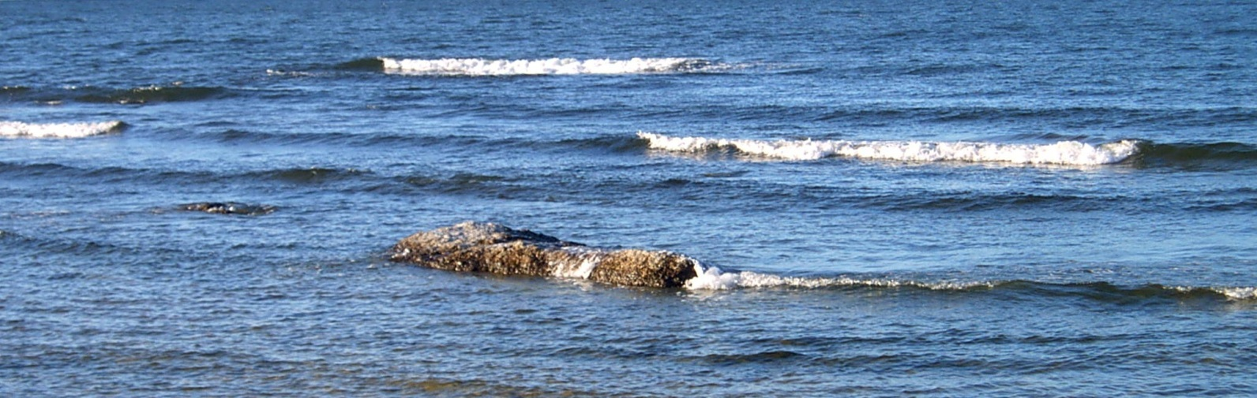
Kostnad vattenburna utbrott:
Internationell jämförelse

Slide 7

Kostnader för dricksvattnets kretslopp
Stora utbrott är en sak, men vad kostar olika delar i hela kretsloppet?
Råvatten – byggsten no. 1 för dricksvattenförsörjningen
Uppsalaåsen värderades till 1,2 miljarder under 1990-talet
Mälaren värderas 1,4 mil­jar­der för dricksvattenpro­duk­tion och avloppsrening (självkostnadspris)
Reservvattentäkt i händelse av olycka
Råvattenförsörjning, till Sävsjö från Vetlandas vattentäkt i Landsbro, till kostnad om cirka 15 miljoner
Notes:
DRV – vår viktigaste OCH svåraste livsmedelsförsörjning???????? En livsmedelsproduktion där råvaran ständigt förändras
Ökade skyfall – högre nivåer och påverkade flöden – risk finns för mobilisering av föroreningar (både yt- och grundvatten)
När den omättade zonen minskar påverkas konstgjort grundvatten…
Sverige försörjs till 75% av ytvatten, stor andel av vår drv-produktion (25% grundvatten, 25% konstgjort – ytvatten…)
Ökning av organiskt material, humus, i vattnet som påverkar kvalitet och distribution
Risk för brist för vatten i vissa regioner, lokala platser, ökad odlingssäsong (bevattning) påverkar här också

Slide 8
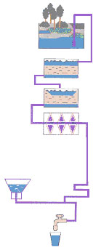
Kostnader (forts.)
Vattenverk och beredning
25 miljoner kronor för utbyggnad av vattenverket i Skottorp, Laholms kommun (för att klara dricksvattenförsörjningen i södra Halland och i delar av Båstads kommun)
200 miljoner kronor för byggandet av ett helt nytt vattenverk för centrala Luleå
900 miljoner i investering vid installation av ultrafiltrering, Göteborg Vatten
Distribution (ledningsnät m.m.)
190 miljoner kronor kostade överföringsledning, inkl. en tryckstegring och flera pumpstationer, mellan Uddevalla- Ljungskile (2,1 mil lång)
Notes:
Organiskt material och högre temp => ökad mikrobiell tillväxt av bakterier
Högre krav på beredning, påverkan av humus, ändring på ledningsnätet
Dyr nota för skador på vattenverk i Skellefteå
Publicerat 2010-10-13 10:57Sex miljoner kronor. Så mycket får förmodligen Skellefteå kommun stå för, när det gäller skadorna på vattenverket Aborren i Skellefteå, efter den stora översvämningen i maj. Beräkningen presenterades redan i somras. När Skellefteå kommuns budget för den kommande åren presenterades igår så avsattes sex miljoner extra till arbetet med vattenverket.
Enligt Västerbottens Folkblad är försäkringsfrågan inte färdigutredd men kommunen räknar med att kunna få en utgift på sex miljoner kronor.
Det var extremt höga flöden i Skellefteälven som måndagen den 17 maj tvingade kommunen att helt stänga produktionen vid vattenverket Aborren under en dag.
Reparationer krävs på vattenverket och dagvattenbrunnar men även på brofundament och strandpromenader. (EW)

Slide 9
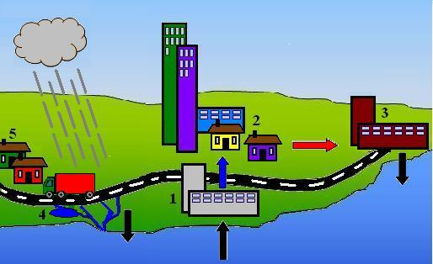
Smitta
[Se tidigare exempel på sammanställningar]
Utsläpp
1,9 miljoner kronor för sanering efter dieseloljeutsläpp våran 2012 nära Hyndevads vattenverk, Eskilstuna kommun
50 miljoner kronor för sanering efter Värnamo-tvätten, en tvättinrättning som lades ned på 1980-talet. Ljuseveka vattenverk ligger 450 meter från den gamla industritomten. Saneringen tar uppskattningsvis 2-5 år (ev. längre)
Översvämning
6 miljoner kronor i kostnader vid översvämning av vattenverket Abborren, Skellefteå
Notes:
Tryck på sambandet mellan avloppsvatten, hantering av avloppsfrågor och dricksvattnets mikrobiologiska säkerhet
Minimalt med bräddningar och nödavledningar
Effektiv mikrobiologisk rening av avlopp – inte bara näringsämnen (se senaste Svenskt Vatten)
Jakt på läckage och felkopplingar
Enskilda avlopp
Utbrott ofta pga. råvattnets förändringar och avbrott i beredning samt distribution

Slide 10

Kostnadsexempel på ”helhetslösningar” från 2012
1. Leda ­vatten från Vättern vid Askersund genom tunnlar och ledningar till sju kommuner i Örebro län - Byggkost­naden, beroende på vilket av de 5 alternativ som väljs, beräknat idag till en kostnad av 1–3 miljarder kronor i aktuell utredning
2. Karlskrona kommun installerar ny infiltrationsanläggning, ledningsnät etc. för att rena vattnet från Lyckebyån i Johannishusåsen. Totalkostnaden för projektet är 325 miljoner
3. Ny dricksvattenförsörjning i Skellefteå, upphandling inkl. övergripande studie, detaljprojektering och genomförande, 280 miljoner
4. Utbyggnadskostnaden av ledningsnät, vattenverk och reningsverk för 25 fastigheter i Vaggeryds kommun beräknas till 6 miljoner kronor

Slide 11
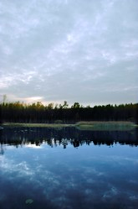
Vad kan och bör kommunen göra?
Öka kunskap om råvattnet
Identifiera faror i råvattentäkten
Upprätta ett program för löpande övervakning av råvattenkvaliteten
Se över beredningsstegen – räcker de som finns idag? Se enkät från Svenskt Vatten, juni 2012
Utveckla planer och program
Identifiera viktiga framtida vattentäkter
Identifiera reservvattentäkter
Skydda vattentäkterna i såväl översiktsplanen som detaljplaner

Slide 12
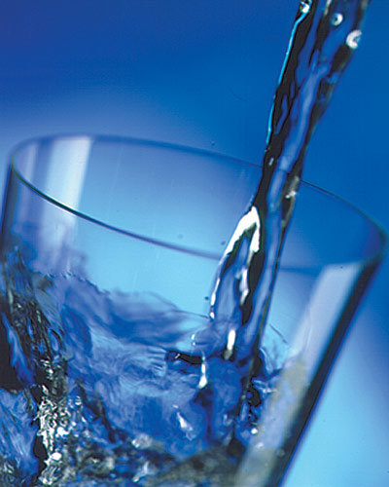
Vad kan och bör myndigheter göra?
Kunskapsunderlag
Bistå länsstyrelser och kommuner med underlag i deras arbete med att säkerställa vår dricksvattenförsörjning
Lyfta fram samhällsekonomiska kostnader och aspekter av dricksvattenförsörjningen
Riskbaserat synsätt
Dagens lagstiftning, målstyrd och inte detaljerad på dricksvattenområdet, att betrakta som miniminivå
Vad betyder samhällsbyggandet för dricksvattenproduktionen? Förmedla risker med dagens utveckling
Vikten av att tänka långsiktigt och beakta klimatförändringarnas påverkan

Slide 13

Tack för idag!
Kontakta oss på 018-17 55 00
Läs mer om Livsmedelsverkets arbete och Nationellt nätverk för dricksvatten här www.slv.se

